Slide 1
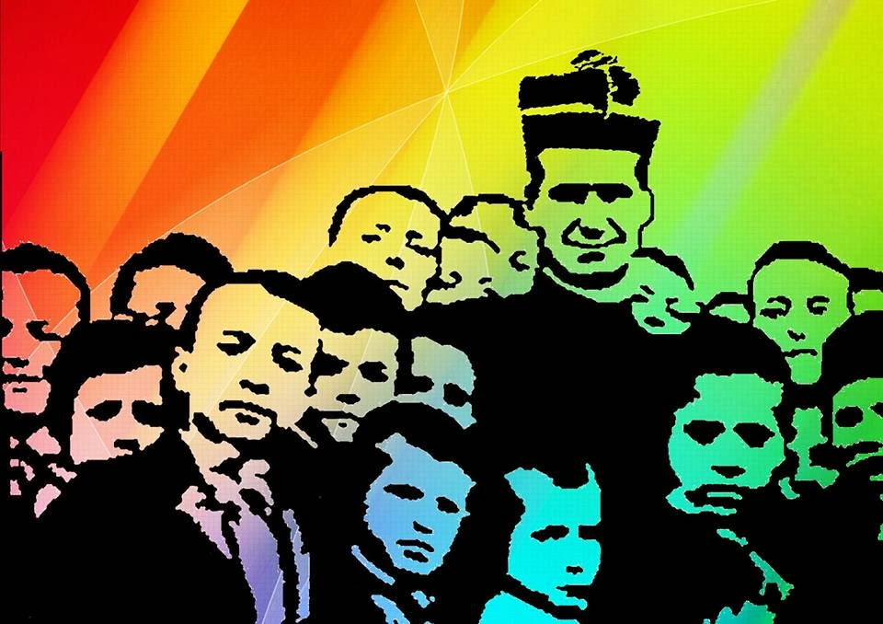
Trivial:
Conoce a don Bosco

Slide 2
SI ESTÁIS PREPARADOS PARA EMPEZAR A CONOCER A DON BOSCO UN POQUITO MÁS PULSADA ESTE BOTÓN VERDE Y APARECERÁN LAS PREGUNTAS DEL TRIVIAL:
START
PARA PASAR A LA SIGUIENTE PREGUNTA HAY QUE PINCHAR EN LA PUNTA DE LA FLECHA, SOLAMENTE EN LA PUNTA… ¡SUERTE!

Slide 3
¿Qué día, mes y año nació Juan Bosco?
31 de enero de 1867
16 de Agosto de 1920
16 de Agosto de 1815
15 de febrero de 1824

Slide 4
Correcto

Slide 5
Incorrecto
Era 16 de agosto de 1815

Slide 6
¿A qué edad tiene el primer sueño?
A los 9 años
A los 11 años
A los 50 años
A los 10 años

Slide 7
Correcto

Slide 8
Incorrecto
Era a los 9 años

Slide 9
Juan tocaba un instrumento de cuerda. ¿Cuál?
El piano
El contrabajo
La guitarra
El violín

Slide 10
Correcto

Slide 11
Incorrecto
Era el violín

Slide 12
¿En qué año vino D. Bosco a España?
1940
1886
1740
1997

Slide 13
Correcto

Slide 14
Incorrecto
Era en 1886

Slide 15
¿Dónde nació don Bosco?
En un hospital
En Milán
En I Becchi
En Turín

Slide 16
Correcto

Slide 17
Incorrecto
Era en I Becchi

Slide 18
¿Cómo se llamaban sus hermanos?
Antonio y Marcos
Luis y Javier
Antonio y José
Paco y Hilario

Slide 19
Correcto

Slide 20
Incorrecto
Se llamaban Antonio y José

Slide 21
¿Cómo se llamaba la sociedad que fundó en Chieri con sus amigos?
La sociedad de la alegría
La sociedad de la amistad
La sociedad de la sonrisa
La sociedad de el amor

Slide 22
Correcto

Slide 23
Incorrecto
Se llamaba la sociedad de la alegría

Slide 24
¿Cómo se llamaban sus padres?
Sandra y Jesús
Lola y Paquito
Carmen y Juan
Margarita y Francesco

Slide 25
Incorrecto
Se llamaban Margarita y Francesco

Slide 26
Correcto

Slide 27
¿Os ha gustado?
Los GEOS de 1º A de ESO esperamos que os guste
Para volver a empezar pulsa en la carita sonriente

